Slide 1





第七节
第五章
空间曲线的曲率
曲线的弯曲程度
与切线的转角有关
与曲线的弧长有关
主要内容:
一、 弧微分
二、 曲率及其计算公式
三、 曲率圆与曲率半径

Slide 2







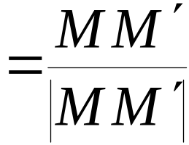
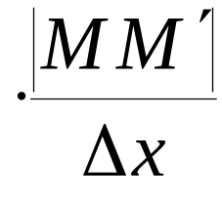




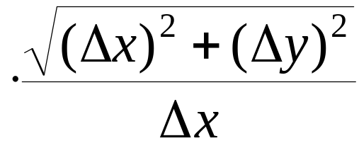






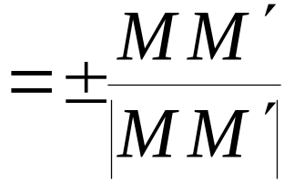
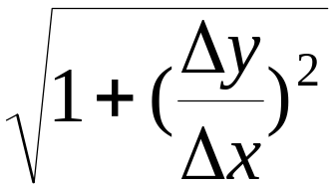
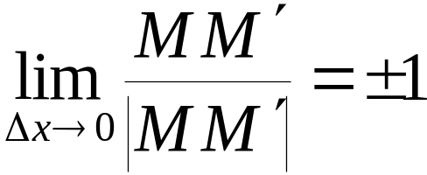
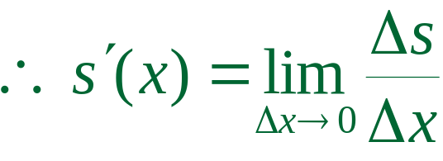
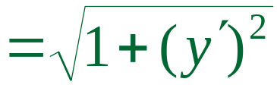
一、 弧微分
设
在(a , b)内有连续导数,
其图形为 AB,
弧长

Slide 3


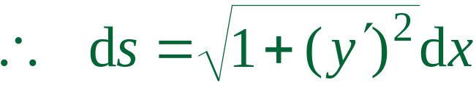
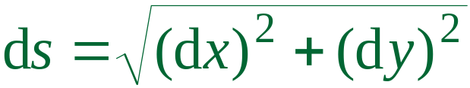
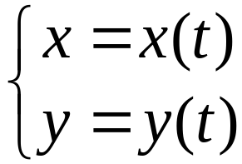
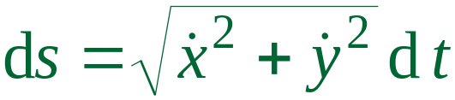






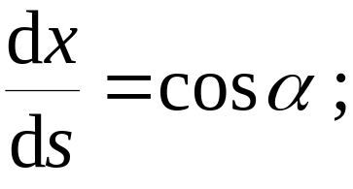
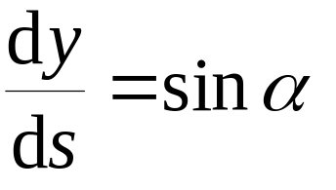





或
若曲线由参数方程表示:
则弧长微分公式为
几何意义:

Slide 4



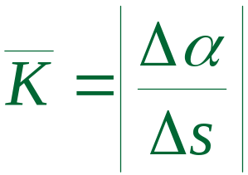




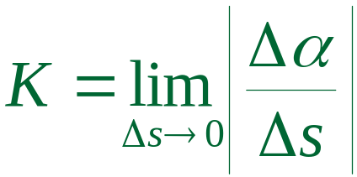
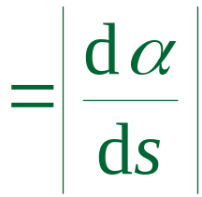
二、曲率及其计算公式
在光滑弧上自点 M 开始取弧段, 其长为
对应切线
转角为
定义
弧段 上的平均曲率
点 M 处的曲率
注意: 直线上任意点处的曲率为 0 !

Slide 5




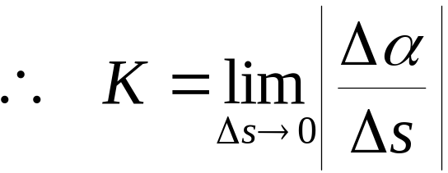
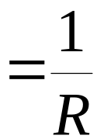


例1. 求半径为R 的圆上任意点处的曲率 .
解: 如图所示 ,
可见: R 愈小, 则K 愈大 , 圆弧弯曲得愈厉害 ;
R 愈大, 则K 愈小 , 圆弧弯曲得愈小 .

Slide 6
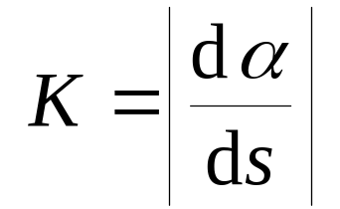

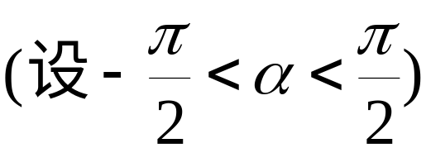





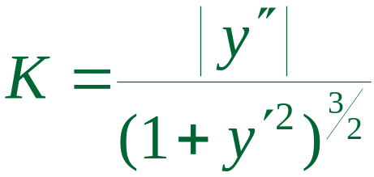


曲率K 的计算公式
设曲线弧
二阶可导,
则由
又
故曲率计算公式为
有曲率近似计算公式

Slide 7
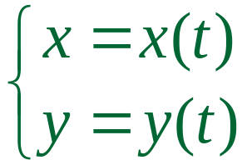
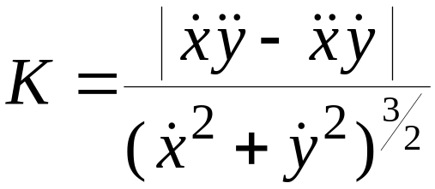

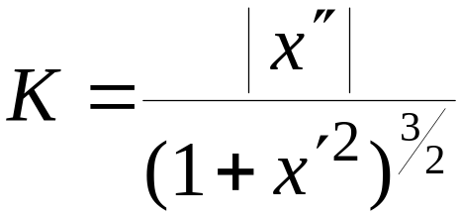
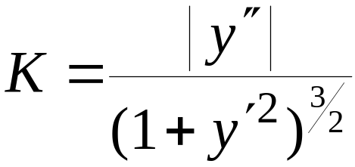
说明:
(1) 若曲线由参数方程
给出, 则
(2) 若曲线方程为
则

Slide 8









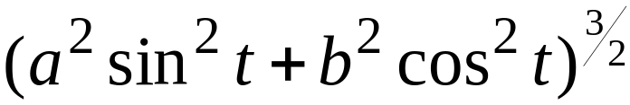
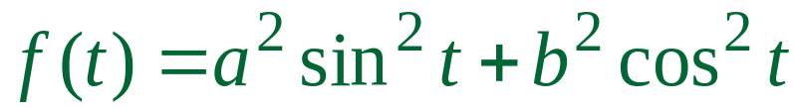
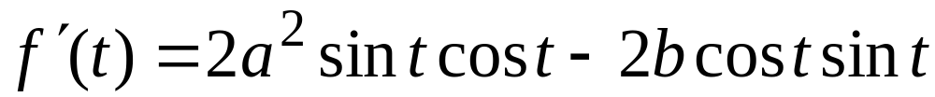
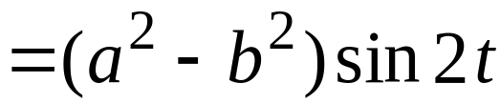
例3. 求椭圆
在何处曲率最大?
解:
故曲率为
K 最大
最小
求驻点:

Slide 9
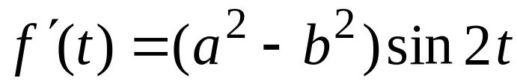

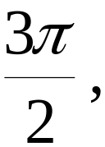






















计算驻点处的函数值:
设
从而 K 取最大值 .
这说明椭圆在点
处曲率
最大.

Slide 10






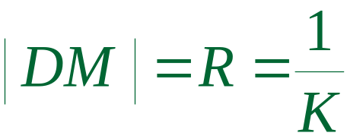

三、 曲率圆与曲率半径
设 M 为曲线 C 上任一点 ,
在点
M 处作曲线的切线和法线,
在曲线
的凹向一侧法线上取点 D 使
把以 D 为中心, R 为半径的圆叫做曲线在点 M 处的
曲率圆
( 密切圆 ) ,
R 叫做曲率半径,
D 叫做
曲率中心.
在点M 处曲率圆与曲线有下列密切关系:
(1) 有公切线;
(2) 凹向一致;
(3) 曲率相同 .

Slide 11




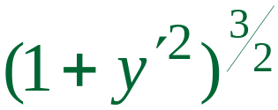
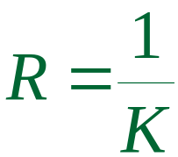
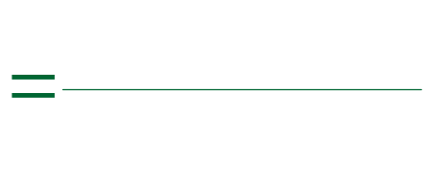

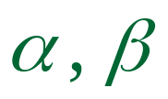
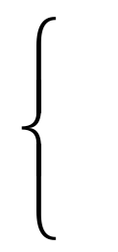
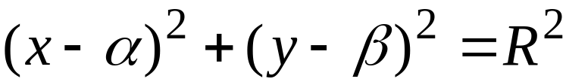

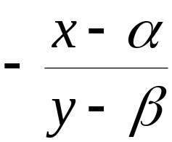


设曲线方程为
且
求曲线上点M 处的
曲率半径及曲率中心
的坐标公式 .
设点M 处的曲率圆方程为
故曲率半径公式为
满足方程组

Slide 12


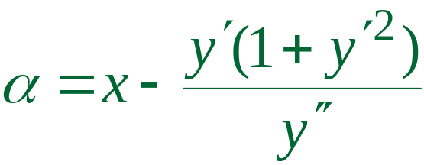


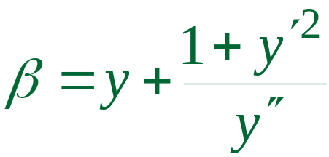




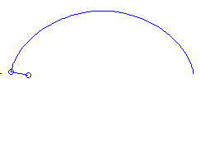
由此可得曲率中心公式
(注意
与
异号 )
当点 M (x , y) 沿曲线
移动时,
相应的曲率中心
的轨迹 G 称为曲线 C 的渐屈线 ,
曲线 C 称为曲线 G 的渐伸线 .
曲率中心公式可看成渐
屈线的参数方程(参数为x).
点击图中任意点动画开始或暂停

Slide 13


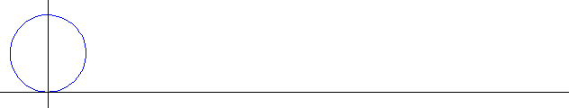

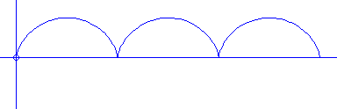
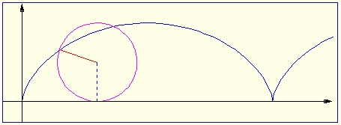




摆线
半径为 a 的圆周沿直线无滑动地滚动时 ,
其上定点 M
的轨迹即为摆线 .
点击图中任意点动画开始或暂停
参数的几何意义
摆线的渐屈线
点击图中任意点动画开始或暂停

Slide 14
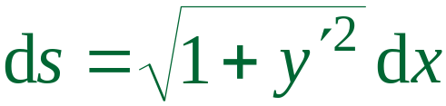
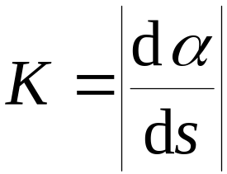
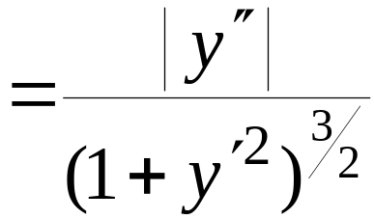
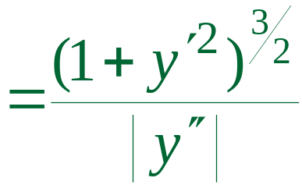


内容小结
1. 弧长微分
或
2. 曲率公式
3. 曲率圆
曲率半径
曲率中心

